Slide 1
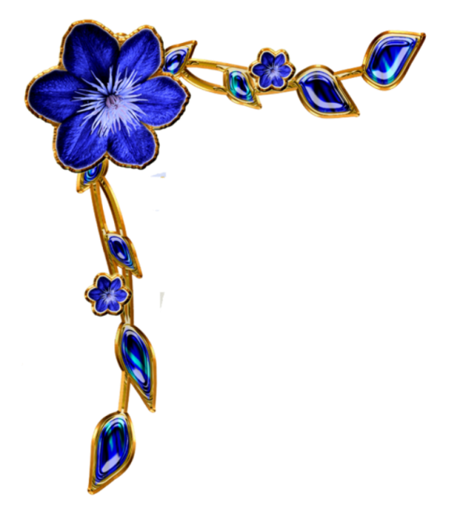
«КВН по математике»
Учитель МБОУ «ООШ» с. Усть –Лыжа Шарипова С.Ф.

Slide 2
Дорога мудрости длинна,
Немалый нужен срок,
Пока от головы она
Дойдет до рук и ног.

Slide 3
Конкурсы:
Представление команд.
«Разминка».
«Весёлый счёт».
«Геометрический».
«Алгебраический».
Конкурс капитанов.
«Перестрелка».

Slide 4
Что бы спорилось нужное дело
Что бы в жизни не знать неудач,
Мы в поход отправимся смело
В мир загадок и сложных задач
Не беда, что идти далеко,
Не боимся что путь будет труден.
Достижения крупные людям
Никогда не давались легко.

Slide 5
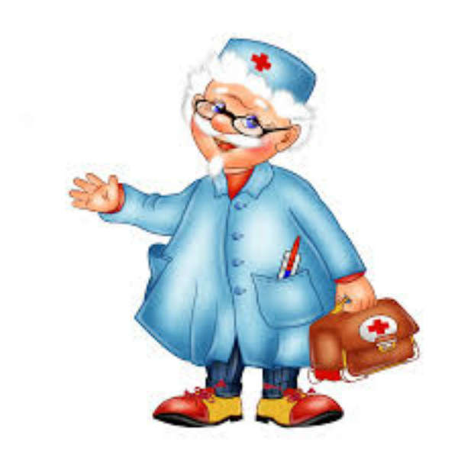
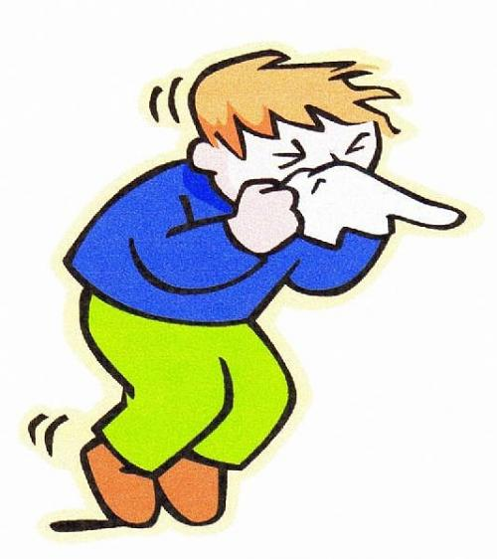
Болельщиков предупреждаем,
Что встреча будет горяча,
И поэтому мы вам желаем
Болеть без вызова врача.

Slide 6
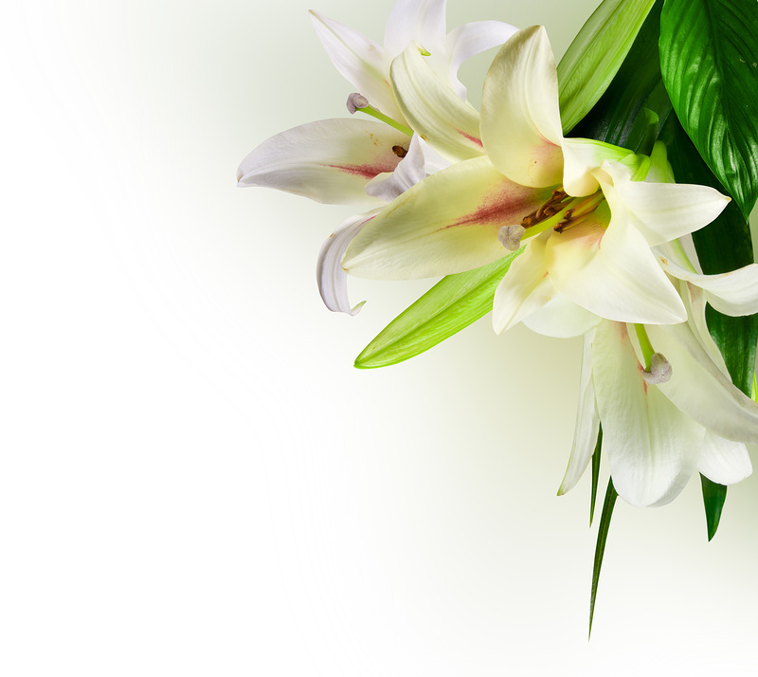
Представление
команд.

Slide 7
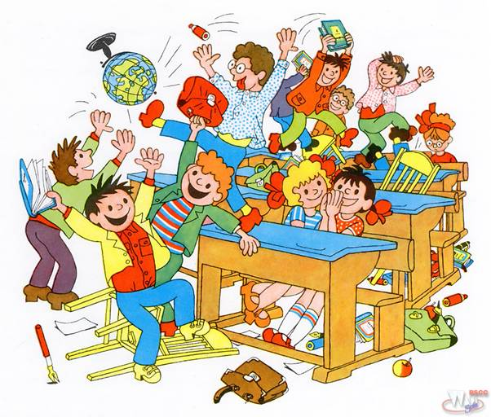
2 Конкурс «Разминка».
В какой четверти координатной плоскости абсцисса и ордината точки отрицательные?
К однозначному числу приписали такое же число. Во сколько увеличится число?
Сумма каких двух натуральных чисел равна их произведению?
Утверждение в математике требующее доказательства?
Носитель, выдаваемый в награду за успехи в чем-либо.
Сколько граней у шестигранного карандаша?
Чему равен угол у равностороннего треугольника?
Объект для приёма информации на лице.
Глаза, нос
грамота
60°
теорема
В 11 раз
8
(2+2)=2·2
в III

Slide 8
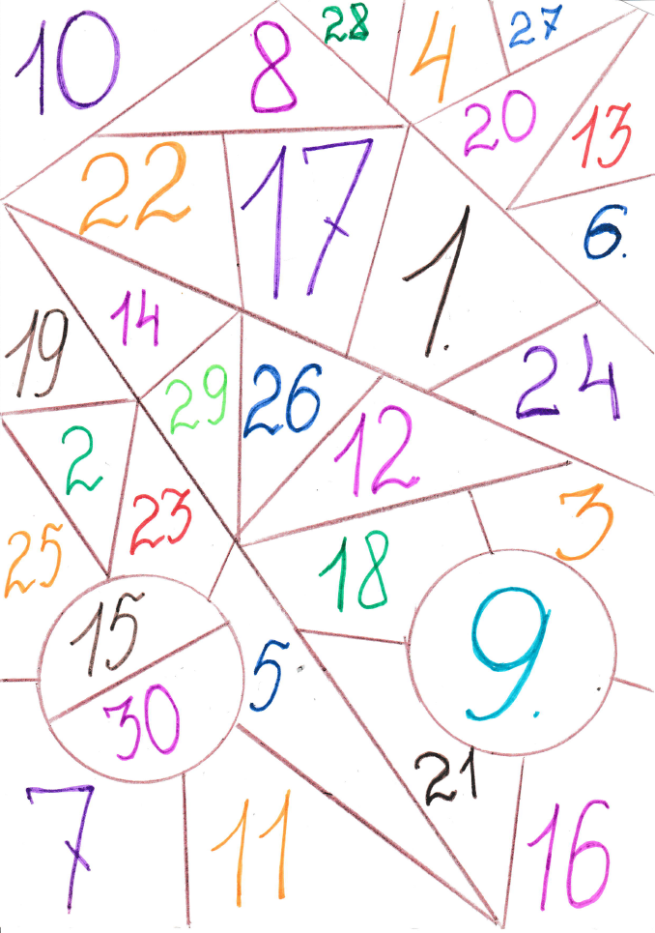
3 конкурс «Весёлый счёт». Кто быстрее сосчитает от 1 до 30.

Slide 9
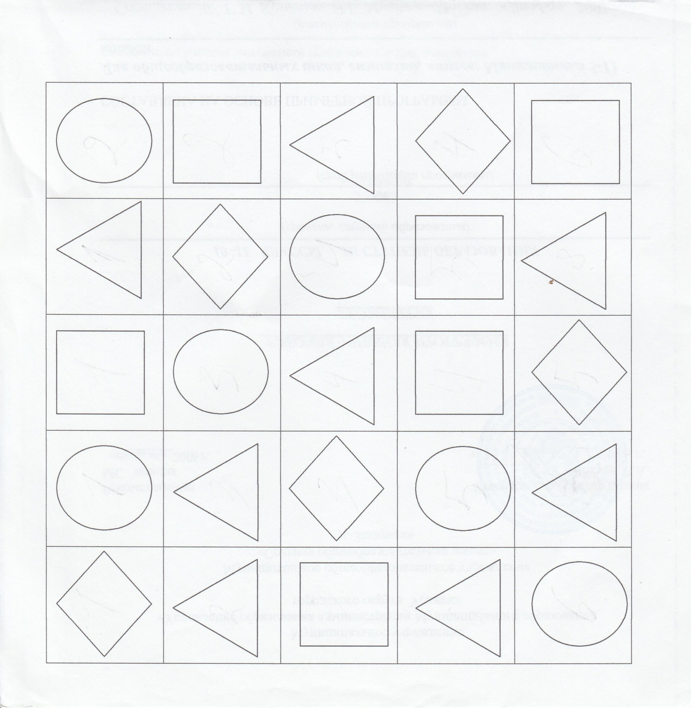
4 конкурс «Геометрический».
Сосчитать геометрические фигуры все по отдельности и сказать сколько здесь треугольников, ромбов и т.д.

Slide 10
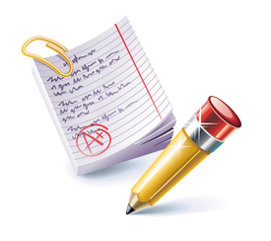
5 конкурс «Алгебраический».
Вставьте знаки и скобки так, что бы получилось верное равенство. 3 3 3 3 3 3 3 3 3 3 3 =1
Вычислите.
(1+2+3+…+1999+2000)°

Slide 11
6 конкурс капитанов.
Как мы говорили, математика тесно связана с нашей жизнью . И в нашей жизни и в других науках много слов, связанных с понятиями математики. За верный ответ бал . Кто быстрее ответит.
Известная картина Казимира Малевича
Какая бывает молния?
Одна из популярных кличек дворняжек
Каким бывает и дурак, и отличник, и сирота
Как назвать переходящий спортивный приз
Вторая степень числа
Что появляется под глазами очень усталого человека ?
Беспрерывное движение чего-либо
Юбилейная дата
Кто такие нематоды ?
круглая
Круги
Крупные черви
шарик
Кубик
круглый
Черный квадрат
шаровая
Круговорот
Квадрат

Slide 12
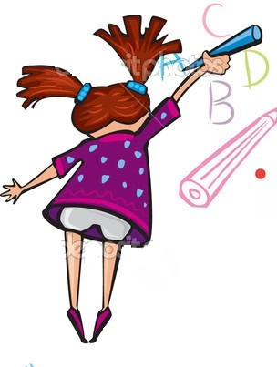
7конкурс «Перестрелка».
Кто назовет больше математических слов на букву «П»

Slide 13
Жюри подводит итоги.

Slide 14
Спасибо за внимание.

